Slide 1
Celostátní síť pro venkov
(SZIF RO České Budějovice)

Slide 2
Ministerstvo zemědělství zřídilo v souladu s nařízením Rady (ES) č. 1698/2005 Celostátní síť pro venkov jako komunikační platformu Programu rozvoje venkova.

Slide 3
Hlavní myšlenkou Celostátní sítě pro venkov je sdílení zkušeností a poznatků a jejich předávání směrem k aktérům podílejících se na rozvoji venkova a zemědělství.

Slide 4
Činnost Celostátní sítě pro venkov byla oficiálně zahájena 11.11.2008 na jednání monitorovacího výboru Programu rozvoje venkova.

Slide 5
Celostátní síť pro venkov v roce 2017
Priority pro rok 2017:
Podpora šíření inovací - aktivity vedoucí k podpoře opatření 16 Spolupráce.
Podpora vzniku projektů spolupráce, podpora CLLD.
Podpora implementace PRV prostřednictvím sdílení příkladů dobré a špatné praxe.
Monitoring implementace Programu rozvoje venkova.
Celková alokace pro rok 2017: 1. 380 000,- Kč

Slide 6
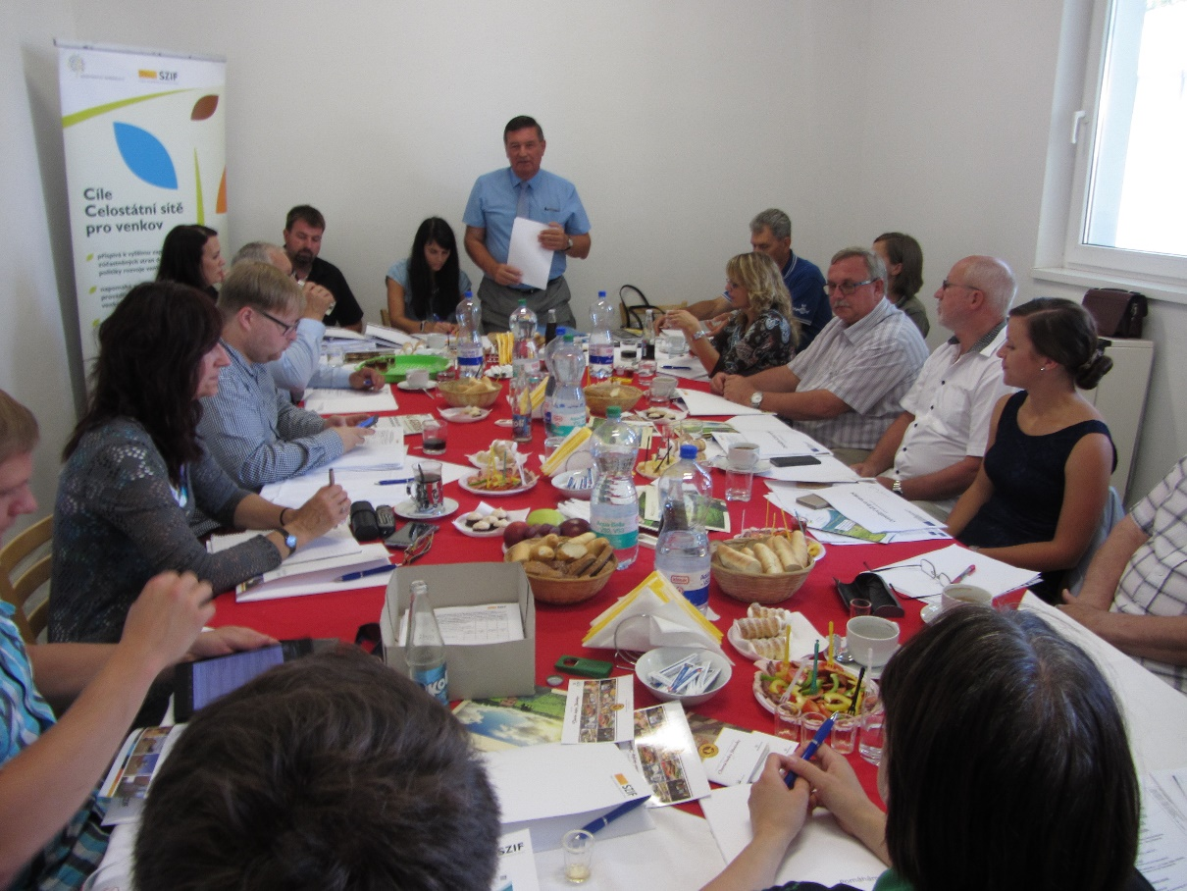
V roce 2017 mělo být realizováno 53 akcí
26 seminářů
9 exkurzí
6 prezentační akce
6 setkání
3 workshopy
1 konference
2 informační/propagační materiály

Slide 7
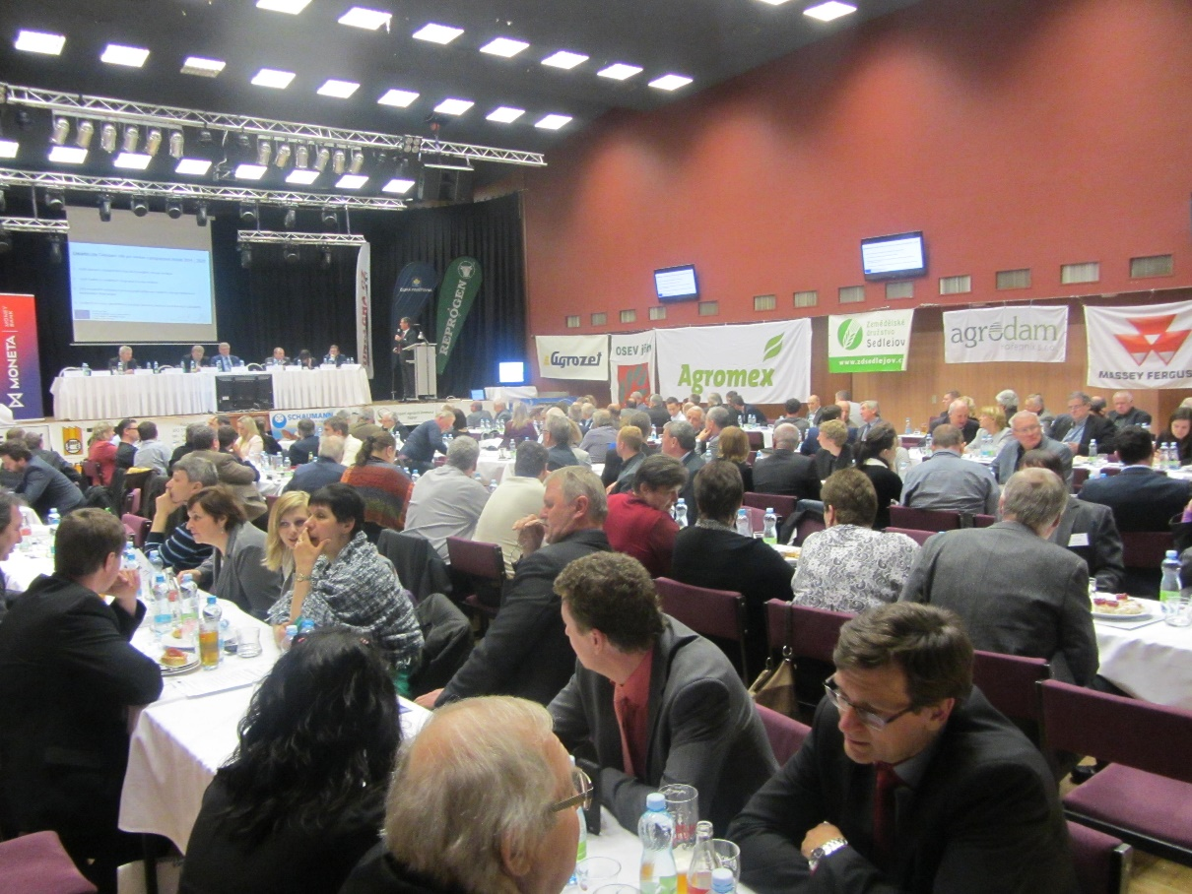
V 1. pololetí roku 2017 bylo realizováno 28 akcí
19 seminářů
2 exkurzí
1 prezentační akce
3 setkání
2 workshopy
1 konference
0 informační/propagační materiály
Profinancováno v 1. pololetí roku 2017: 489. 734,- Kč

Slide 8
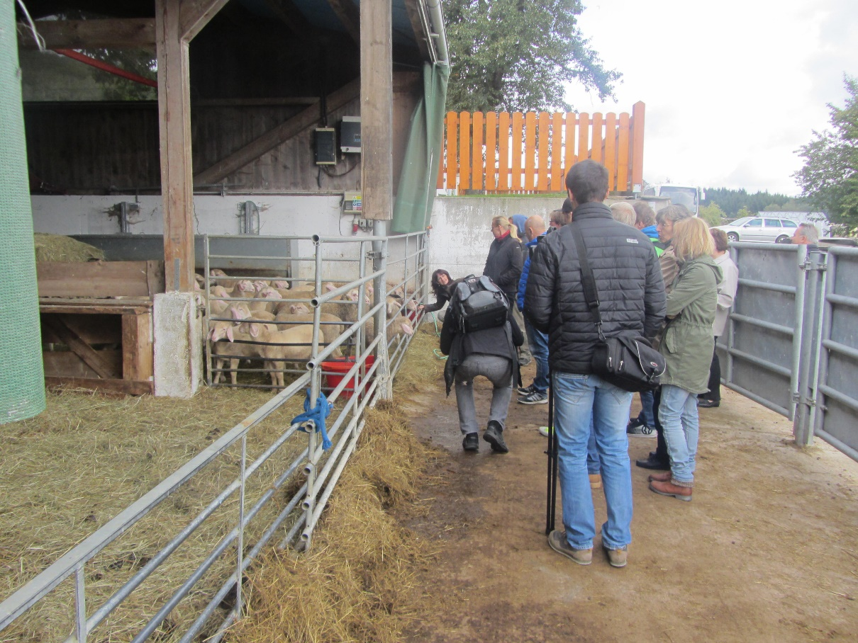
V 2. pololetí roku 2017 bylo realizováno 23 akcí
8 seminářů
6 exkurzí
5 prezentační akce
3 setkání
1 workshop
0 informační/propagační materiály
Profinancováno v 2. pololetí roku 2017: 757. 540,- Kč

Slide 9
V roce 2017 bylo realizováno 51 akcí
27 seminářů (+ 1 seminář)
8 exkurzí ( - 1 exkurze)
6 prezentační akce
6 setkání
3 workshopy
1 konference
0 informační/propagační materiály ( - 2 informační m.)

Slide 10
Celostátní síť pro venkov v roce 2018
Priority pro rok 2018:
Podpora šíření inovací a spolupráce
Podpora vzniku projektů spolupráce, podpora CLLD
Podpora implementace PRV a informování o politice rozvoje venkova a SZP 2020+
Monitoring implementace Programu rozvoje venkova
Celková alokace pro rok 2018: 1. 654 545,- Kč

Slide 11
V roce 2018 by mělo být realizováno 45 akcí
25 seminářů
7 exkurzí
5 setkání
4 propagační akce
2 konference
2 informační/propagační materiály
Celková alokace pro rok 2018: 1. 654 545,- Kč

Slide 12
V 1. pololetí roku 2018 bylo realizováno 28 akcí
22 seminářů …………………………………………………………..…22
2 exkurze ……………………………………………………..………… 2
1 setkání ………………………………………………………………… 1
1 propagační akce ………………………………………………….. 1
2 konference ………………………………………………….......... 2
0 informační/propagační materiály ………………………… 0

Slide 13
Děkuji za pozornost a přeji příjemný den
Ing. Kamila Havel Kupcová
kamila.kupcova@szif.cz

